Slide 1



Семинар по подготовке выпускных квалификационных работ на программах специализированного высшего образования
Рекомендации и требования

Slide 2
График подготовки ВКР
Месяц Действия и результат
Октябрь Определение решаемой задачи. Образ результата. Формулировка темы => Научный руководитель (и консультант) Ноябрь Кабинетные исследования. Библиография. Обоснование актуальности темы с научной и практической точек зрения. => Формулировка темы, согласованная с научным руководителем (и консультантом) Декабрь Анализ эмпирических данных. План (структура) ВКР и концепция разработки => Обсуждение и утверждение плана-проспекта ВКР Январь Теоретические главы. Методология. [=> Подготовка публикации результатов] Февраль Стек технологий. Разработка решения. Модель. Подход. Данные => MVP Март Тестирование. Оценка результатов. Апробация. => Техническая документация. Описание разработки Апрель Доработка решения (при необходимости). Оформление работы. [Публикация] => Полностью готовая ВКР. Май Отзыв руководителя (и консультанта). Данные об использовании результата. Презентация и доклад. Предзащита => Допуск до защиты Июнь Рецензия (внешняя независимая оценка). Защита

Slide 3

Выпускная квалификационная работа – [магистерская диссертация]
Выпускная… – обязательное условие успешного завершения обучения, артефакт, без которого нельзя получить диплом об окончании магистратуры
…квалификационная… – (1) подтверждает приобретенную квалификацию, (2) соответствует квалификационным (формальным) критериям
ВКР М – это уровень публикации в рецензируемом журнале
…работа… – подготовка требует определенных трудозатрат в течение достаточно продолжительного времени, т.е. имеет достаточно высокую трудоемкость
[…магистерская… – магистр = Master of Science (MSc), первая ученая степень, соответствующая академическим нормам (язык, оформление, достоверность, научная этика)
… диссертация – основанная на достижениях науки и обладающая новизной (содержащая добавленные знания), которая подтверждается воспроизводимыми результатами]

Slide 4
Выпускная квалификационная работа
ВКР представляет собой представление результатов самостоятельного и логически завершенного научно-практического (прикладного) исследования и/или научно-обоснованной практикоориентированной технологической разработки, связанных с решением задач профессиональной деятельности
Исследовательская
ВКР как научное исследование, результатом которого является теоретическое обоснование методов, моделей, инструментов и др. и данные об их практической полезности (использовании, применении на практике и др.).
Проектно-практическая
ВКР как научно-технический проект по созданию новой или существенному изменению существующей информационной технологии или цифрового продукта для практического использования в конкретной компании (как апробация)
Для академической карьеры
Для бизнес-карьеры

Slide 5

Тема выпускной квалификационной работы
Что?
Зачем?
Как?
Объект исследования
Цель (главный результат) работы
Предмет исследования
Актуальная
Практически значимая
Краткая, но емкая
Прямая связь с целью, объектом и предметом исследования

Slide 6
Траектории определения темы ВКР
Область интересов студента
Профессиональная задача по месту работы, соответствующая направлению и профилю обучения)
Уточнение задачи в соответствии с направлением и профилем обучения
Предложения кафедры, НИО и партнеров (список)
Уточнение постановки задачи руководителем (консультантом)
Принудительное назначение темы исходя из интересов кафедры
Инициатива студентов
Решение кафедры

Slide 7

Примеры тем ВКР, которые НЕ СООТВЕТСТВУЮТ уровню специализированного высшего образования
Разработка чат-ботов любого уровня сложности
Самостоятельные мобильные приложения
Автоматизация процессов обеспечения учебного процесса (расписание, личные кабинеты и пр.) или бизнес-процессов в учебном заведении
Системы автоматизированного обучения, тестирования и т.п.

Slide 8
Руководитель и консультант ВКР
Руководитель ВКР от кафедры – преподаватель, имеющий ученую степень или звание, публикации по разрабатываемой теме или опыт реализации подобных задач на практике, с научно-педагогическим стажем не менее 3 лет
Аспиранты и ППС без уч. степени не имеют права руководить ВКР
Консультант ВКРМ – представитель внешней организации, либо являющейся заказчиком результатов работы, либо реализующий подобные задачи в процессе своей профессиональной деятельности, со стажем работы в IT-индустрии не менее 3 лет

Slide 9
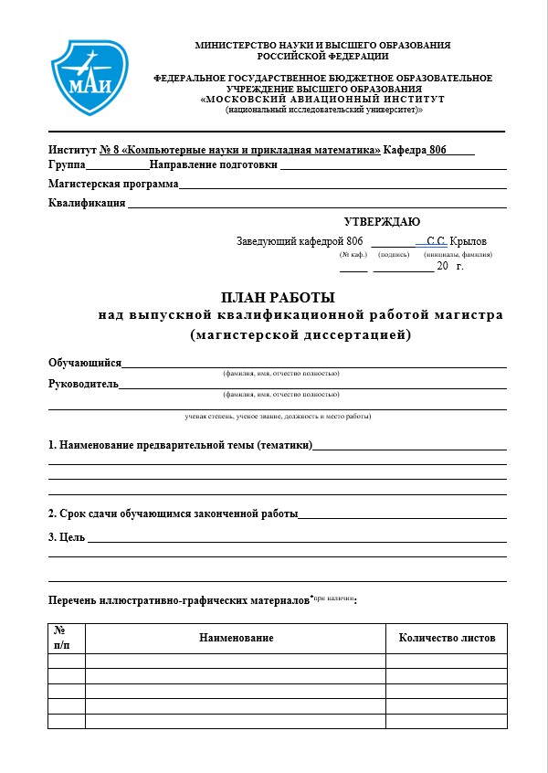
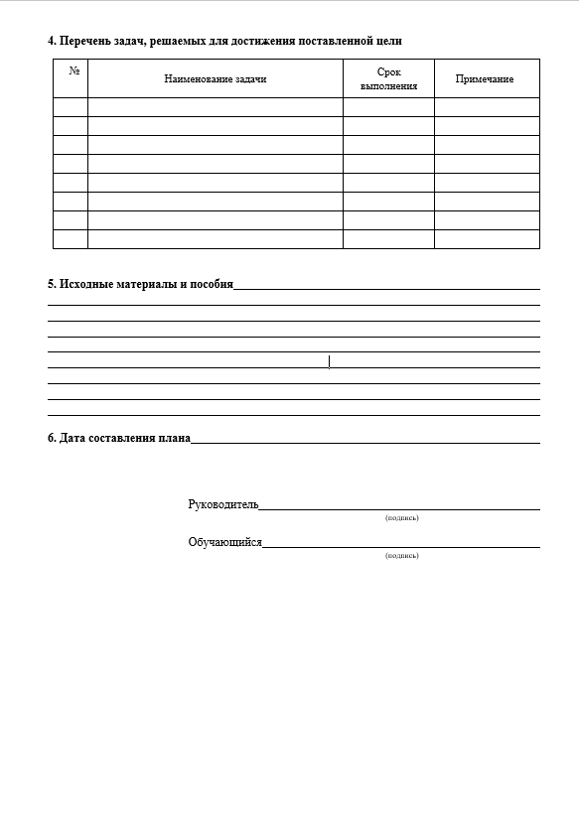
Формат плана ВКРМ

Slide 10
Цель и задачи исследования
Цель исследования – это ответ на вопрос, каков должен быть результат ВКР, что разрабатывается или обосновывается, то, что потом будет защищаться на ГЭКе, определение того, что должно получиться, и критерии (признаки) того, что цель достигнута, т.е. все получилось как требовалось. Цель и тема ВКР должны коррелировать друг с другом, но не повторять одна другую.
Возможно, придется уточнить тему после того, как будет сформулирована цель…
Задачи исследования – это 4–6 шагов (этапов, блоков и др.), выполнение которых обеспечивает достижение цели. Задачи должны быть «созвучны» результатам. Не являются задачами исследования сами исследования (анализ, изучение и др.) – это инструменты достижения результата (обосновать подход, выделить ключевые проблемы и др. на основе анализа, исследования, изучения и др.)
Рекомендуется задачи сопоставить с результатами: у каждой задачи должен быть хотя бы один результат, каждый результат должен вытекать из решенной задачи. Иначе либо результат не зачтется – решена не та задача, которая ставилась, либо задача осталась не решенной.
Цель: 1 шт.

Slide 11
Техника формулирования темы, цели и задач исследования
Результат 1
Тема: что, зачем и как?
Задача 1
Результат 2
Задача 2
Критерий достижения результата: что должно измениться?
Результат 3
Задача 3
Результат 4
Цель: ожидания от выполнения работы
Задача 4
Результат 5

Slide 12
Тема работы: Технология генерации рекомендаций для оперативного управления нефтедобычей на основе потока данных от диспетчерских служб нефтяной компании «Икс-ойл»
Цель: повышение точности (приближения к реальным результатам) плана-графика нефтедобычи за счет внедрения системы мониторинга на основе машинного обучения по динамическим данным об эксплуатации нефтяного месторождения
Задачи:
Обосновать выбор метода машинного обучения для построения системы рекомендаций по оперативному управлению нефтедобычей
Сформировать наборы данных для обучения нейронной сети в основе системы мониторинга нефтедобычи
Разработать модель генерации плана нефтедобычи для оперативного управления нефтедобычей
Оценить результаты разработки подхода к автоматизации управления на основе методов искусственного интеллекта в нефтедобыче

Slide 13
Объект и предмет исследования
Объект исследования – это то, что подвергается анализу или проектируется в работе; объектом исследования может быть технологический или бизнес-процесс, вид или сфера деятельности… Объект исследования не должен быть частным, уникальным и исключительным с тем, чтобы результаты исследования можно было проецировать и на другие аналогичные объекты.
Объект – о чем говорится в диссертации?
Предмет исследования – это тот аспект или проблематика, которые определяют цели, задачи, структуру и ожидаемые результаты исследования. Предметом могут выступать отдельные методы, модели, инструменты, используемые в отношении объекта исследования. Предмет исследования должен быть максимально конкретным.
Предмет – с какой точки зрения рассматривается объект в диссертации?

Slide 14
Примерная структура работы
ВВЕДЕНИЕ (ОБЯЗАТЕЛЬНЫЙ ЭЛЕМЕНТ ВСЕХ ВКР)
3. РЕАЛИЗАЦИЯ ТЕХНОЛОГИЧЕСКОГО РЕШЕНИЯ
ЗАКЛЮЧЕНИЕ (ОБЯЗАТЕЛЬНЫЙ ЭЛЕМЕНТ ВСЕХ ВКР)
1. ПОСТАНОВКА ЗАДАЧИ И ОБОСНОВАНИЕ ВЫБОРА МЕТОДА. ИСХОДНЫЕ ДАННЫЕ
2. МАТЕМАТИЧЕСКАЯ МОДЕЛЬ. АЛГОРИТМ
4. АПРОБАЦИЯ И АНАЛИЗ РЕЗУЛЬТАТОВ
1 глава ВКР
Выводы по главе
2 глава ВКР
Выводы по главе
3 глава ВКР
Выводы по главе
4 глава ВКР
Выводы по главе

Slide 15
ВВЕДЕНИЕ
Актуальность темы с научной и практической точек зрения
Цель и задачи исследования
Гипотеза исследования
Объект исследования
Предмет исследования
Теоретическая и методологическая / методическая основа исследования
Основные полученные результаты и их новизна/оригинальность
Научная и практическая значимость работы
Апробация и внедрение результатов работы (в т.ч. публикации)
Стандартное библиографическое описание (стр., рис., табл., прил.)

Slide 16


Оформление ВКР
Текст
Ссылки

Slide 17
Домашнее задание
Сформулировать тему ВКР, обосновать ее актуальность (до 2 тыс. п.зн. с пробелами), оформить в соответствии с ГОСТ 7.32–2017
Составить библиографию по теме ВКР (не менее 15 наименований научных и профессиональных работ) из тех публикаций, которые точно планируется использовать в ВКР; оформить библиографию в соответствии с ГОСТ Р 7.0.108-2022
Загрузить в LMS МАИ до 30 октября 2025 года, 23⁵⁰

Slide 18
БОНУС
Актуальность темы
Актуальность – это обоснование выбора темы, доказательство необходимости проведения исследования, разработки решения, решения задачи и пр. Это ответ на вопрос, почему Вы выбрали именно эту тему.
Актуальность обосновывается с двух точек зрения:
С точки зрения науки – что нового привносится, какое приращение знаний обеспечивается (например, новый или существенно улучшенный метод, оригинальная модель объекта, новый алгоритм, применение известного метода в новой области и др.). Подтверждение обеспечивается обзором публикаций ученых и специалистов, которые пытались решить задачу другими способами и либо не добились успеха, либо результат может быть улучшен
С точки зрения практики – какой подтвержденный запрос дает общество, экономика, бизнес и пр. (например, новые потребности, возникший дефицит, рост требований к качеству и пр.).
Подтверждение обеспечивается приведенными статистическими данными (таблицы, рисунки), результатами достоверных исследований и др.

Slide 19
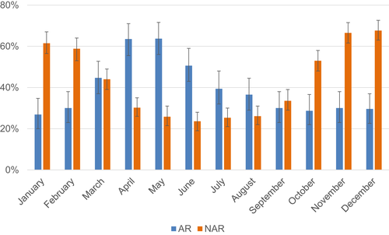
Актуальность темы «Разработка модели прогнозирования перспективности синтеза молекул для адаптивных стимуляторов сезонных иммуноглобулинов»
БОНУС
Распространенность ринита среди населения
Согласно статистике Мирового банка, население Земли составляет более 8 млрд чел.
www.wb.org
На долю ринита приходится не менее $1,8 млрд в год прямых затрат на визиты к врачу и расходы на лекарства, или около 2,5% от ежегодных прямых затрат на респираторное лечение в размере $47 млрд в США.
Management of Allergic and Nonallergic Rhinitis: Summary
A Long, C McFadden, D DeVine, P Chew, B Kupelnick, and J Lau.
The prevalence of non-allergic rhinitis phenotypes in the general population: A cross-sectional study
Klementina S. Avdeeva,Wytske J. Fokkens,Christine L. Segboer,Sietze Reitsma
First published: 17 January 2022 https://doi.org/10.1111/all.15223

